Slide 1
Научный вклад академика, Героя социалистического труда Анатолия Алексеевича Дородницына в годы ВОВ
В. В. Дородницына ФИЦ ИУ РАН

Slide 2
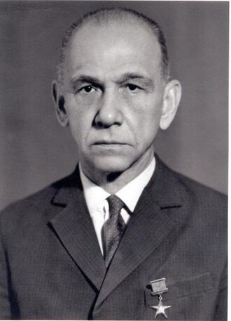
Анатолий Алексеевич Дородницын 02.12.1910 – 07.06.1994

Slide 3
Даты жизни А.А. Дородницына 1927 – 1945г.
1927г. – поступил в Грозненский нефтяной техникум на горный факультет.
1929г. – техникум переведен в ранг института.
1931г. – окончил институт получив специальность инженера по эксплуатации нефти.
Работа в «Грознефти» будучи студентом работал в геолого-разведочной партии.
1932г. – командирован в Ленинградский нефтяной геолого-разведочный институт, работал начальником сейсмической партии на Урале, Башкирии и Туркмении.

Slide 4
Даты жизни А.А. Дородницына 1927 – 1945г.
1934г. – командирован в трест «Туркменнефть» в г. Красноводск начальником сейсмической партии.
1935г. – вернулся в Ленинград в Главную Геофизическую Обсерваторию(ГГО) старшим вычислителем в отделе динамической метеорологии.
1936-1938гг. – аспирант ГГО проф. Ильи Афанасьевича Кибеля, решает задачи в области метеорологии.
1939г. – защитил кандидатскую диссертацию на тему: «Некоторые задачи обтекания неровностей поверхности Земли воздушным потоком».

Slide 5
Даты жизни А.А. Дородницына 1927 – 1945г.
1940г. – поступил в докторантуру г. Москвы в Институт проблем механики АН СССР к Николаю Евграфовичу Кочину.
1941г. – стал работать в ЦАГИ старшим инженером.
1942г. – защитил докторскую диссертацию по теме: «Пограничный слой в сжимаемом газе». Начало работы в области теоретических основ реактивной авиации.
1944г. – начальник отдела в ЦАГИ.
1947г. – начальник сектора, заместитель начальника и научный руководитель лаборатории.

Slide 6
Значимые работы по аэродинамике больших скоростей за военный период
«Влияние фюзеляжа на распределение нагрузок по размаху крыла»
«Обобщение теории несущей линии на случай крыла с изогнутой осью и осью, не перпендикулярной потоку»
«Расчёт коэффициентов сопротивления крыловых профилей с учётом сжимаемости воздуха»
«Пограничный слой крылового профиля при больших скоростях», «Расчёт лобового сопротивления крыла на режиме максимальной скорости»
«Переход ламинарного пограничного слоя в турбулентный и ламинарные профили»
«К теории перехода ламинарного слоя в турбулентный».)
Работы стали основополагающими в аэродинамике больших скоростей.

Slide 7
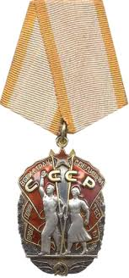
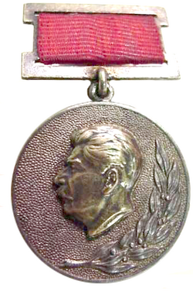

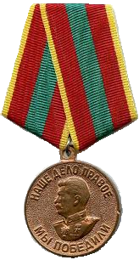
Награды и премии
1943г. Орден «Знак Почета»
1946г. Сталинская премия второй степени за научные исследования в области аэродинамики самолёта при больших скоростях полёта, результаты которых изложены в работах: «Пограничный слой в сжимаемом газе», «Приближённый метод расчёта ламинарного пограничного слоя на крыле», «Ламинарный пограничный слой на теле вращения», «Расчёт коэффициентов сопротивления крыловых профилей с учётом сжимаемости воздуха», «Пограничный слой крылового профиля при больших скоростях» (1943—1944)
1945г. Орден Красной Звезды
1945г. Медаль за доблестный труд в Великой Отечественной Войне

Slide 8
СПАСИБО ЗА ВНИМАНИЕ

